Slide 1

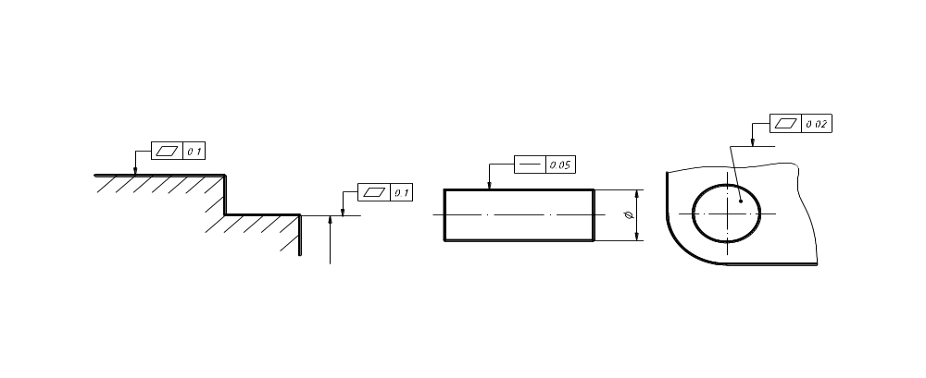
直线度及圆柱的上母线
单选题
1分
图中标注几何公差特征项目及被测要素分别是（ ）？
A
B
直线度及圆柱的中心轴线
C
直线度及圆柱的上平面
D
平行度及圆柱的中心轴线
提交

Slide 2
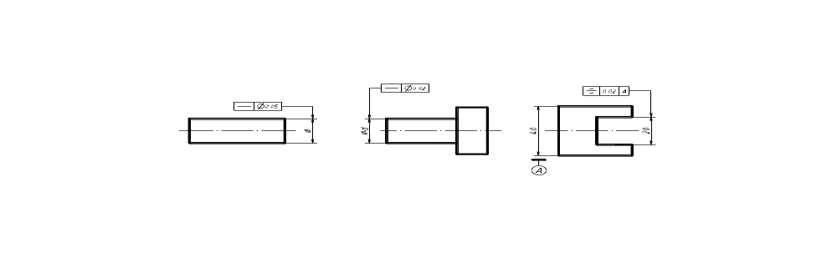
单选题
1分
图中标注几何公差特征项目、被测要素及公差数值分别是（ ）？
A
直线度、Ød圆柱上母线及Ø0.02mm
B
直线度、Ød圆柱中心轴线及Ø0.02mm
C
直线度、Ød圆柱外表面及Ø0.02mm
D
平行度、Ød圆柱中心轴线及Ø0.02mm
提交

Slide 3
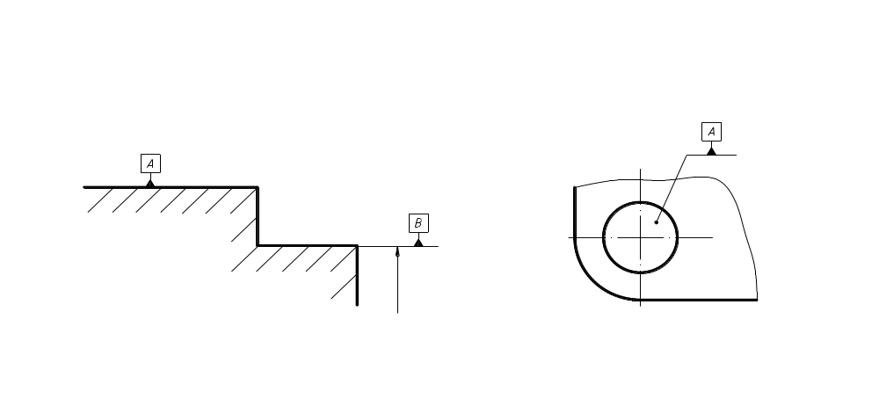
单选题
1分
图中标注基准符号A、B，其两处提取基准要素分别是（ ）要素？
A
均为轮廓线
B
均为上（轮廓）表面
C
轮廓线、上表面
D
均为老基准符号，提取轮廓线为基准要素
提交

Slide 4
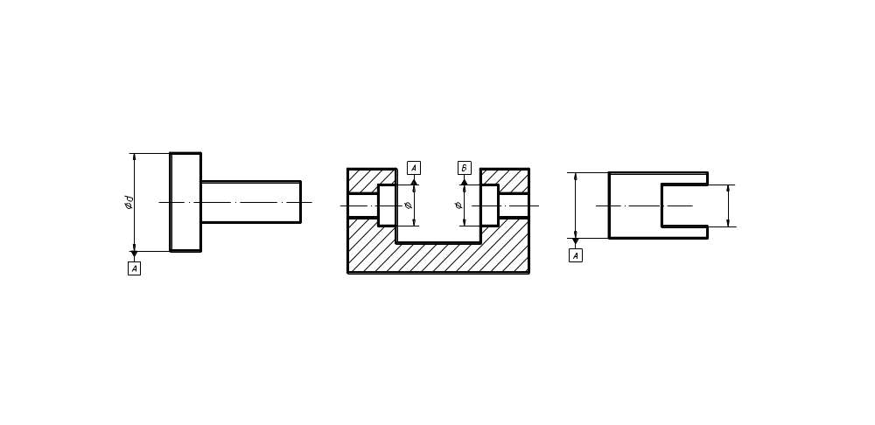
单选题
1分
图中对齐Ød尺寸线标注基准符号A，其提取基准要素是（ ）要素？
A
Ød外圆柱面
B
Ød圆柱的端平面
C
Ød圆柱的中心轴线
D
Ød圆柱面的下母线
提交

Slide 5
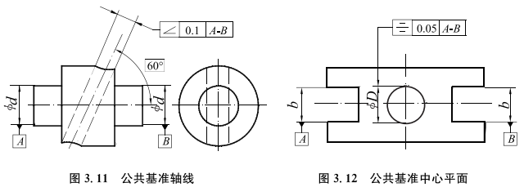
单选题
1分
图中对齐Ød尺寸线标注基准符号A和B，则几何公差框格中的A-B提取的基准要素是（ ）要素？
A
提取Ød中心轴线（A）
B
提取Ød中心轴线（B）
C
提取左右两段Ød中心轴线A和B的连线作为公共中心轴线（A-B）
D
提取左右两段Ød外圆柱面A和B，作为公共圆柱面（A-B）
提交

Slide 6
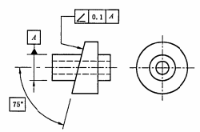
单选题
1分
图中标注几何公差特征项目、被测要素和基准要素分别叙述正确的是（ ）？
A
倾斜度、75°斜线和圆柱面
B
倾斜度、75°斜面和圆柱中心轴线
C
平行度、75°斜面和圆柱中心轴线
D
垂直度、75°斜线和圆柱中心轴线
提交

Slide 7
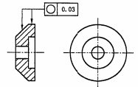
单选题
1分
图中标注：1.几何公差特征项目是什么？2.其公差标注解释含义是什么？下列选择正确的是（ ）？
A
1.圆柱度 2.在圆柱面和圆锥面的任意横截面内，提取（实际）圆周应限定在半径差等于公差值0.03mm的两共面同心圆之间
B
1.圆度 2.在圆柱面和圆锥面的任意横截面内，提取（实际）圆周应限定在半径差等于公差值0.03mm的两共面同心圆之间
C
1.圆度 2.两共面同心圆之间
D
1.圆柱度 2.两同轴圆柱面之间
提交

